Slide 1
“后疫情时代”
个人阅读交流

Slide 2
奖励
惩罚
正面管教

Slide 3
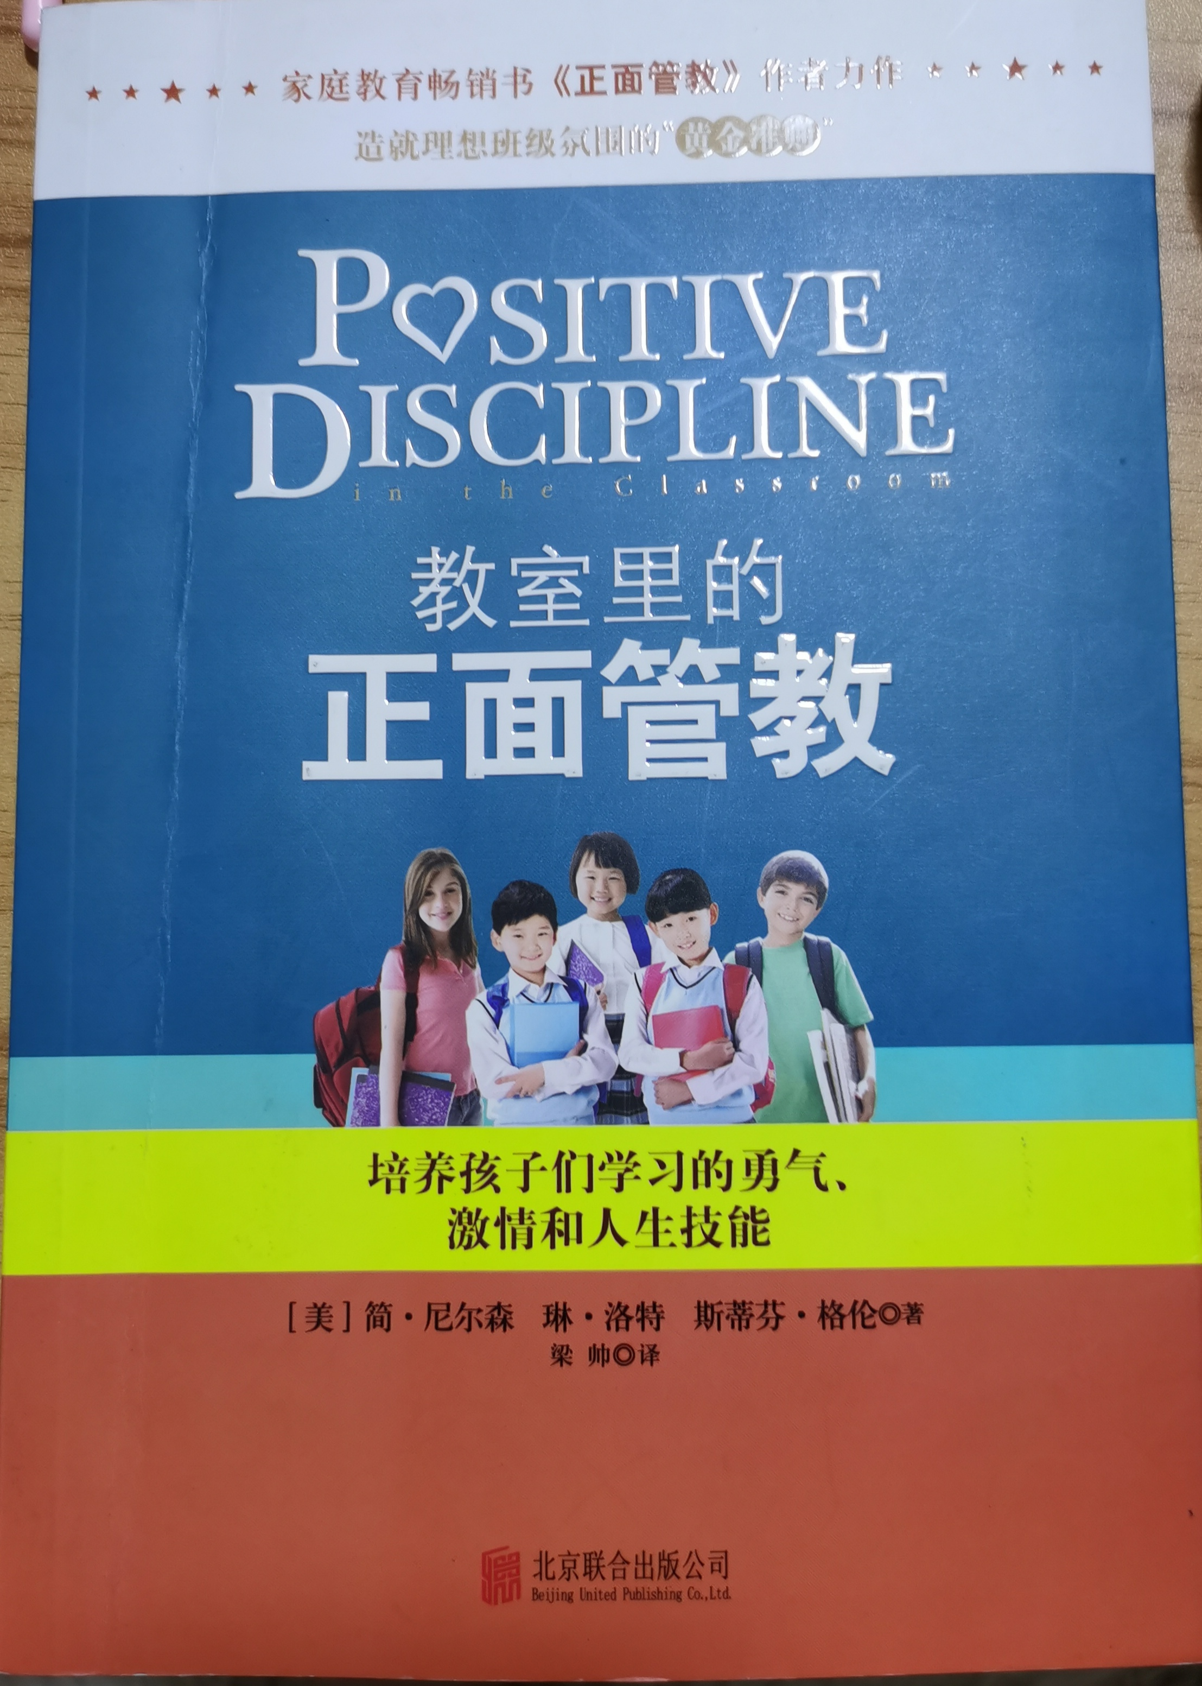
《教室里的正面管教》

Slide 4
正面管教：是一种鼓励模式，是一种不同的教育方式，它是通过建立情感联结让学生感受到被关爱，倡导用和善、尊重的态度，以鼓励的模式帮助学生真正解决问题，而不是成为惩罚和奖励的被动接受者。让孩子在一种和善而坚定的氛围中，培养出自律、责任感、合作以及自己解决问题的能力。学会使他受益终身的社会技能和生活技能。

Slide 5
坚定：大家一起定好的规则，一定要坚定地执行，不能朝令夕改，否则威信扫地，再无正面管教的可能。
和善：要尊重孩子，要平等对待、要友善、要理解孩子的感受，而不是搞一言堂、蔑视孩子的诉求。

Slide 6
鼓 励

